Slide 1
Contents
서론
주제 소개 및 선정 이유
본론
데이터 분석 과정
결론
데이터 분석 결과와 결론 도출
질의응답

Slide 2
분석 1.
구, 동 별 노인복지시설

Slide 3
서론
본론
결론
질의응답
구 ．동 별 시설 수 파악
( 보건복지부 2018 노인복지시설 현황 - 전국데이터 )
1. 원본 데이터(한글)에서 서울시 관련 정보만 엑셀로 추출
* 2017년 12월 31일 기준 - 서울시 총 복지시설 수 4900여 개
* 노인 복지시설은 노인주거복지, 노인의료복지, 노인여가복지 등으로 나누어짐
2. 추출한 정보를 필요한 정보만 남도록 정리 (시설/구/주소)
-> 그 중 노인여가복지에 속해있는 ‘경로당’과 ‘노인교실’이 3,735 개로
서울시 총 복지시설의 약 76%를 차지함
3. 구와 주소로만 이루어진 목록 생성 후 다시 구와 동으로 정리
몇 천 개나 되는 시설의 주소까지는 데이터에 나와있지 않았기 때문에
나머지 24%의 복지시설들로 내용을 구성함
4. 데이터 정렬 후 구．동 별 시설 수 파악
* 비록 전체 시설 수의 24%이지만 노인복지시설의 주 를 이루는 시설들임(?)

Slide 4
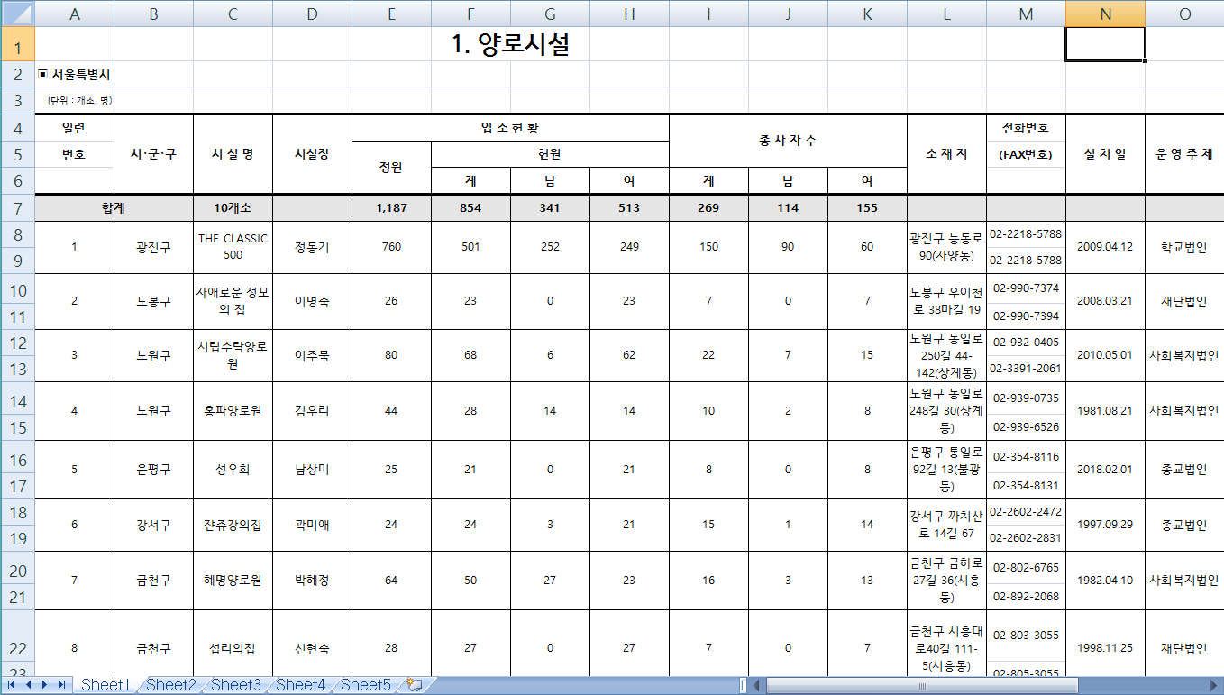
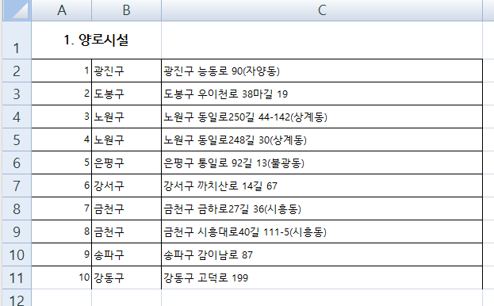
서론
본론
결론
질의응답
구 ．동 별 시설 수 파악
( 보건복지부 2018 노인복지시설 현황 - 전국데이터 )
1. 원본 데이터(한글)에서 서울시 관련 정보만 엑셀로 추출
2. 추출한 정보를 필요한 정보만 남도록 정리 (시설 별 -구/주소)
3. 구와 주소로만 이루어진 목록 생성 후 다시 구와 동으로 정리
4. 데이터 정렬 후 구．동 별 시설 수 파악

Slide 5
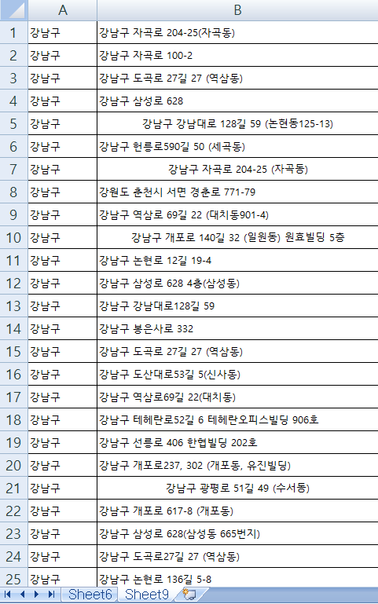
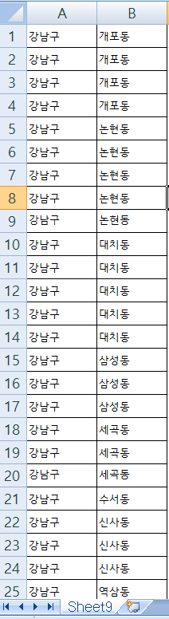
서론
본론
결론
질의응답
구 ．동 별 시설 수 파악
( 보건복지부 2018 노인복지시설 현황 - 전국데이터 )
1. 원본 데이터(한글)에서 서울시 관련 정보만 엑셀로 추출
2. 추출한 정보를 필요한 정보만 남도록 정리 (시설 별 - 구 /주소)
3. 구와 주소로만 이루어진 목록 생성 후 다시 구와 동으로 정리
-> 1,167 개의 주소를 동으로 변환하여 정리함
Ex) 개포1동, 개포2동, 개포4동 = 개포동으로 취급함
4. 데이터 정렬 후 구．동 별 시설 수 파악

Slide 6
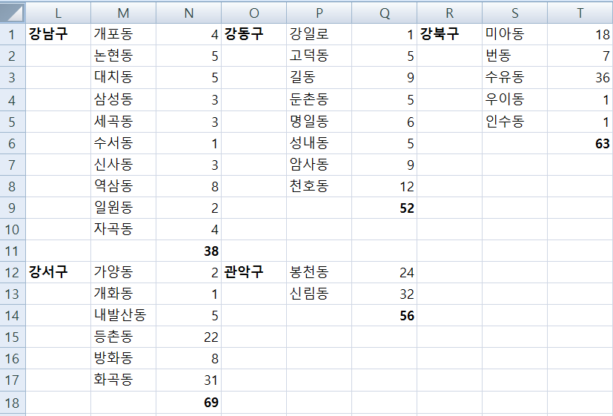
서론
본론
결론
질의응답
구 ．동 별 시설 수 파악
( 보건복지부 2018 노인복지시설 현황 - 전국데이터 )
1. 원본 데이터(한글)에서 서울시 관련 정보만 엑셀로 추출
2. 추출한 정보를 필요한 정보만 남도록 정리 (시설/구/주소)
3. 구와 주소로만 이루어진 목록 생성 후 다시 구와 동으로 정리
4. 데이터 정렬 후 구．동 별 시설 수 파악
-> 동 별 복지시설 수로 시각화

Slide 7
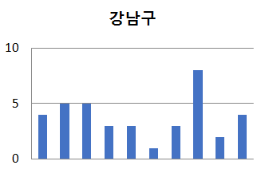
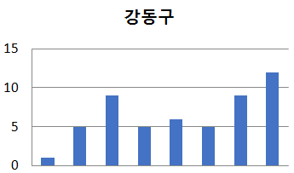
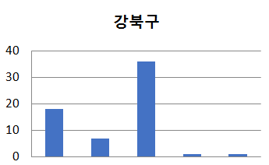
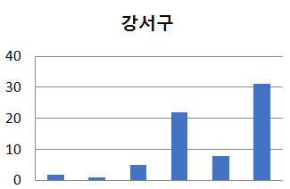
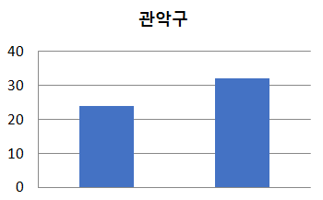
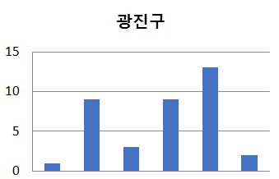
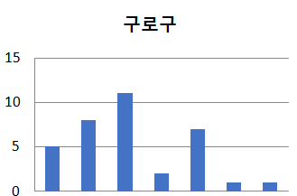
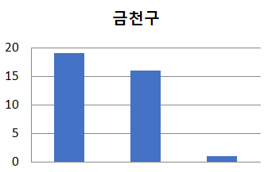
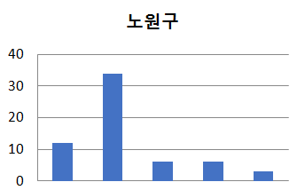
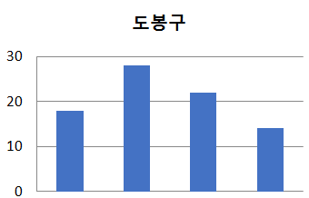
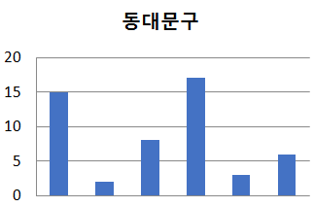
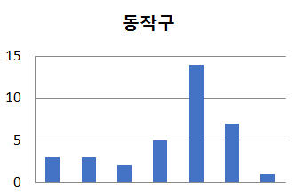
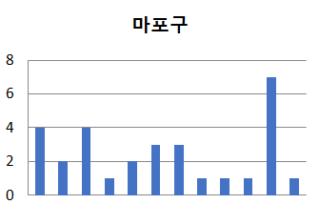
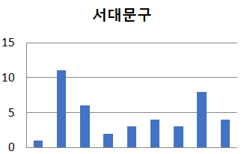
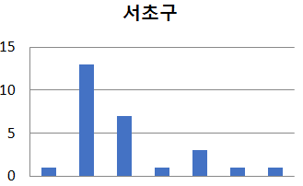
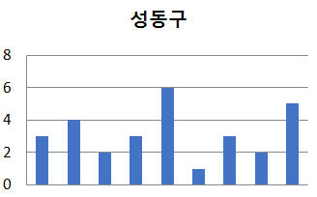
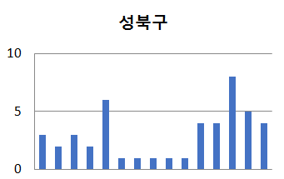
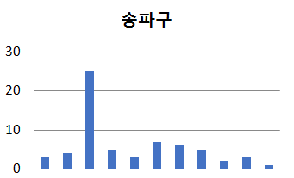
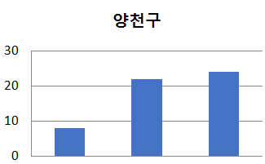
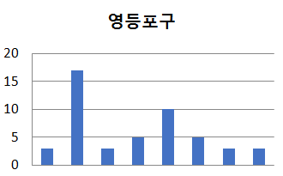
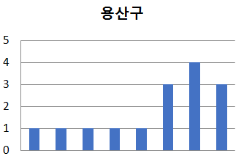
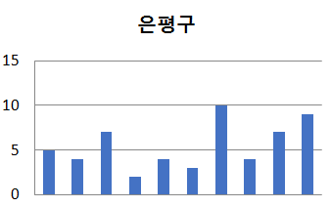
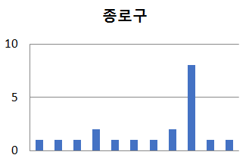
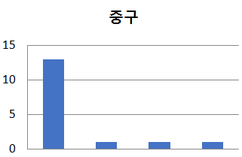
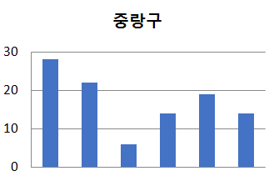
서론
본론
결론
질의응답
< 구 - 동 별 복지시설 수 >

Slide 8
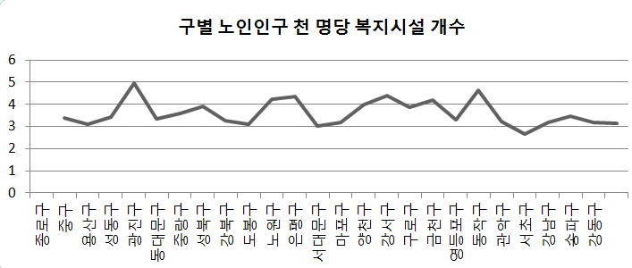
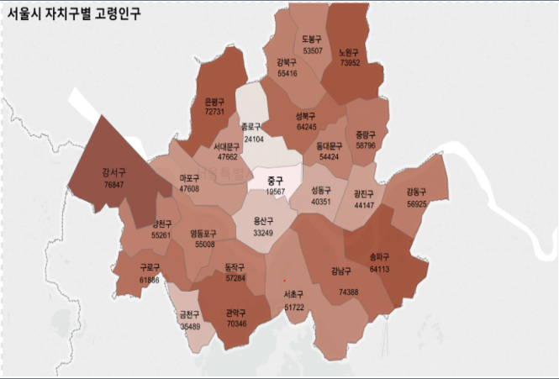
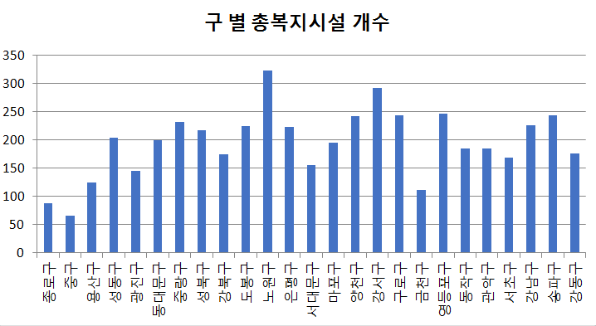
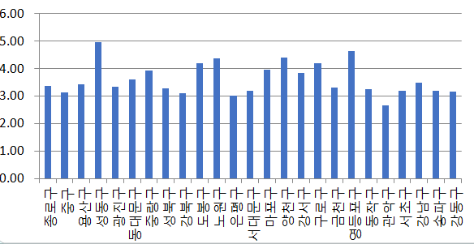
서론
본론
결론
질의응답
< 현황 >
BUT,
구 평균 노인인구 천 명당 3.61개의 복지시설이 존재
서울 자치구 별 노인인구와 자치구 별 복지시설 수 그래프를 같이 살펴본 결과 ,
대체로 고령인구가 많이 거주하고 있는 지역에 복지시설 수 도 많은 편
*관악이 2.65개로 가장 적음
*성동이 4.96개로 가장 많음
인구대비 복지시설이 가장 적은 곳과 많은 곳의 차이가 약 2배로 불균형
>

Slide 9
서론
본론
결론
질의응답

Slide 10
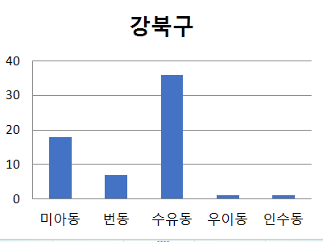
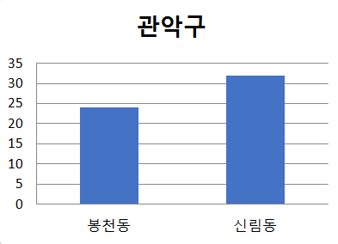
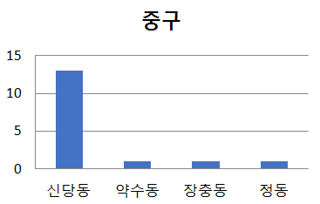
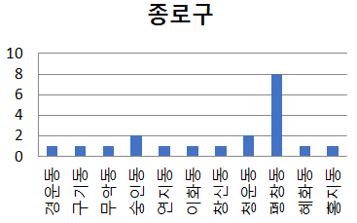
서론
본론
결론
질의응답
< 현황 >
( ▲ 여러 자치구들 중 동 별 복지시설 수 불균형이 심한 4곳을 ‘참고’로 가져옴)
+
동 별 복지시설 현황을 보았을 때 여러 행정 동 중에 복지시설이 아예 입지하지 않은 곳도 있고,
특정 행정 동 에 치우쳐져 있어 고르게 분산되어 있지 않음
+ ) 예를 들어, 관악구는 실제 20여 개의 행정 동이 있는데,
복지시설이 위치한 곳은 봉천동, 신림동 두 곳 뿐임

Slide 11
결론
결론 도출 및 한계점
- 43 -

Slide 12
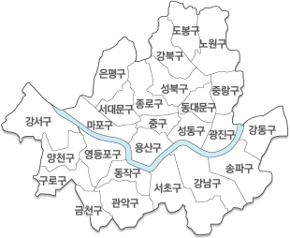

서론
본론
결론
질의응답
결론
자치구 별 노인 기초수급자 비율, 독거노인 비율이 모두 가장 높게 나오고
구, 동 별 노인인구 수 대비 복지시설 수 조차 불균형 하다고 나온
“강북구”
+) 서울시 내 지역별로 시설이 불균형 하게 분포되어 있기에
상대적으로 인구대비 복지시설이 적은 자치구,
그 중에서도 복지시설이 치우쳐져 있는
행정 동들에 추가적인 설치가 필요하다
- 44 -

Slide 13

서론
본론
결론
질의응답
한계점
- 조원들 중 분석 툴을 잘 다루는 사람이 없어서 심화적으로 분석하지 못함
-모델을 돌려서 학습을 하기 위해서는 데이터의 양이 많아야 하는데,
데이터의 양이 부족하여 회귀분석 모델만 돌릴 수 있었음
- 좀 더 다양한 변수들을 가지고 있었다면
더 유의미한 결론을 도출할 수 있었을 것 같다는 아쉬움
- 45 -

Slide 14
출처
* 공공데이터
-공공 데이터 포털
https://www.data.go.kr/useCase/exam/index.do
국가지표체계
http://www.index.go.kr/main.do?cate=1
- 보건복지부
http://www.mohw.go.kr/react/jb/sjb030301vw.jsp?PAR_MENU_ID=03&MENU_ID=0321&CONT_SEQ=345246&page=1
서울 열린데이터 광장
https://data.seoul.go.kr
-통계청
http://kostat.go.kr/portal/korea/index.action
-KOSIS 국가통계포털
http://kosis.kr/index/index.do
- 46 -

